Slide 1
OBSAH PŘEDMĚTU
SYSTÉM A TRH TURIZMU
DRUHY A FORMY TURIZMU
SPECIFICKÉ ZNAKY SLUŽEB V TURIZMU
SILNIČNÍ DOPRAVA
ŽELEZNIČNÍ DOPRAVA
LETECKÁ A VODNÍ DOPRAVA
OSTATNÍ FORMY DOPRAVY
CESTOVNÍ KANCELÁŘE A AGENTURY
Technika zajišťování služeb (objednávka, smlouva, voucher, platby).
PASOVÉ, VIZOVÉ, CELNÍ A SMĚNÁRENSKÉ SLUŽBY
POJIŠŤOVACÍ A ZDRAVOTNÍ SLUŽBY, ODPOVĚDNOST ZA ŠKODY
LÁZEŇSKÉ SLUŽBY, KLASIFIKACE LÁZEŇSKÝCH STŘEDISEK
UBYTOVACÍ SLUŽBY, KATEGORIZACE ZAŘÍZENÍ
STRAVOVACÍ SLUŽBY, KATEGORIZACE ZAŘÍZENÍ

Slide 2
Vodní doprava
Výhody:
VELKÁ PŘEPRAVNÍ KAPACITA pohodlí, laciná, bezpečná
Nevýhody:
pomalost, závislost na přírodních podmínkách, nebezpečí mořské nemoci
MENŠÍ DOSTUPNOST TURISTICKÝCH STŘEDISEK
Ekologické vlivy:
nebezpečí znečištění ropnými produkty a odpadky

Slide 3
MATERIÁLNĚ-TECHNICKÁ ZÁKLADNA
VODNÍ CESTY:
NÁMOŘNÍ A VNITROZEMSKÉ
PLAVIDLA:
MALÉ OSOBNÍ LODĚ (DO 500 CESTUJÍCÍCH)
STŘEDNĚ LEKÉ LODĚ (500 – 1000 CESTUJÍCÍCH
VELKÉ OSOBNÍ LODĚ (NAD 1000 CESTUJÍCÍCH)
TRAJEKTY (CESTUJÍCÍ + AUTA, AUTOBUSY)
JACHTY (SPORTOVNÍ, OSOBNÍ, LUXUSNÍ)
PŘÍSTAVY
OSOBNÍ, ZBOŽOVÉ, KONTEJNEROVÉ, SPECIÁLNÍ

Slide 4
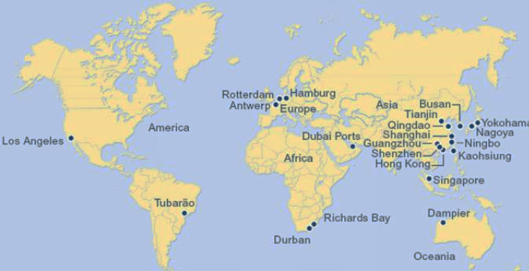
NEJVÝZNAMNĚJŠÍ PŘÍSTAVY

Slide 5
VÝLETNÍ PLAVBY
Historie je stará více než 150 let
ROZMACH OD ROKU 1900, ZEJMÉNA MEZI SVĚTOVÝMI VÁLKAMI
OD 90. LET MEZIROČNÍ NÁRŮST 15 – 20 %
NA TRHU CCA 70 LODNÍCH SPOLEČNOSTÍ CRUISE LINES (VE STŘEDOMOŘÍ 15)
HODNOCENÍ SPOLEČNOSTÍ A LODÍ:
KRITÉRIA – LOĎ, UBYTOVÁNÍ, STOLOVÁNÍ, SLUŽBY, PROGRAM – HODNOCENÍ ODBORNÍKY ČI ZÁKAZNÍKY
KATEGORIE – STANDARD, CONTEMPORARY, PREMIUM, DELUXE

Slide 6
POSKYTOVANÉ SLUŽBY
KRÁTKÉ PLAVBY:
DOPRAVA, OBČERSTVENÍ, VÝKLAD
VÍCEDENNÍ OKRUŽNÍ PLAVBY:
DOPRAVA, UBYTOVÁNÍ, STRAVOVÁNÍ
SPORTOVNÍ (BAZÉNY, TENIS, POSILOVNY, WELLNESS…)
ZÁBAVNÍ (DISKOTÉKY, TANEČNÍ VEČERY, KINA,…)
RŮZNÉ (HOLIČ, MASÁŽE, LÉKAŘSKÁ PÉČE, ČISTÍRNA, SMĚNÁRNA, …)

Slide 7
ROZDĚLENÍ VODNÍ DOPRAVY
VODNÍ CESTY
vnitrozemské
námořní
ostatní
sledované
linkové
volné
účelové
dálkové
výletní
dopravně významné
kabotážní
expediční
využívané
využitelné
trajektová
speciální
okružní
přirozené
(vodní toky, jezera)
umělé
(průplavy, plavební komory, zdvihadla)

Slide 8
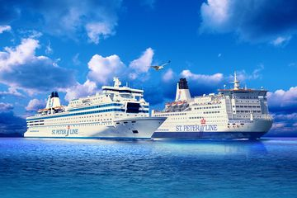
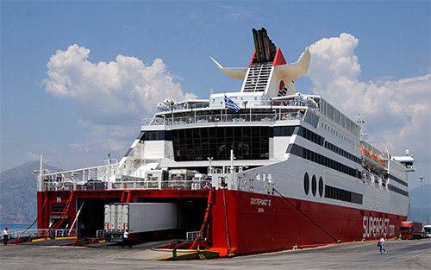
Trajektová doprava
VELMI ROZVINUTÝ ZPŮSOB PŘEPRAVY Z PEVNINY NA OSTROVY A MEZI OSTROVY
PŘEPRAVA OSOB A DOPRAVNÍCH PROSTŘEDKŮ (NÁJEZDNÍ TRAJEKTY)
TRAJEKTY PRO NÁKLADNÍ PŘEPRAVU
PEVNÝ JÍZDNÍ ŘÁD
ZAKOUPENÍ JÍZDENEK - MOŽNOSTI

Slide 9
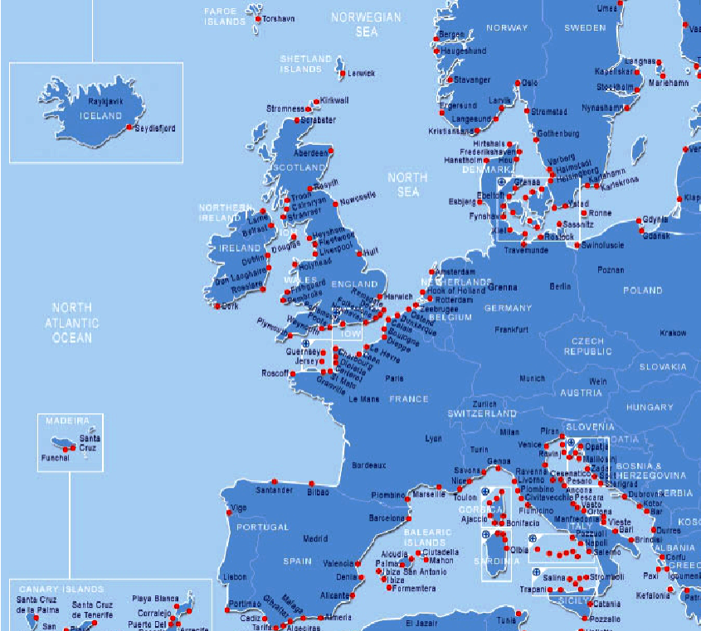
síť trajektových přeprav - více než 1570 tras

Slide 10
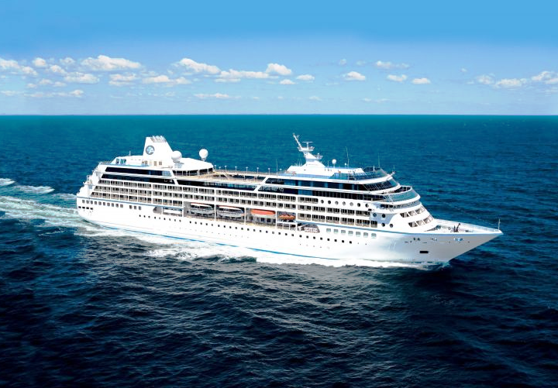
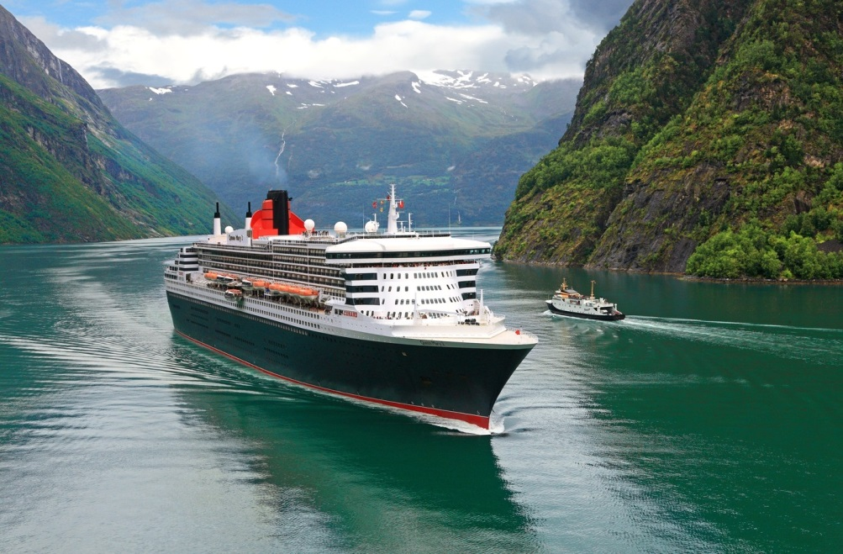
OKRUŽNÍ PLAVBY
- NEJRYCHLEJI ROSTOUCÍ SEGMENT (KOMBINACE POBYTOVÉHO A POZNÁVACÍHO TURISMU)
KAJUTY: a) STANDARDNÍ S BALKONEM, S OKNEM A VNITŘNÍ, PLNÉ VYBAVENÍ; b) APARTMÁNY
Harmony of the Seas: dÉLKA 362 m, Šířka 66 m, výška 70 m; šestnáct palub;
až 6 360 cestujících a 2 100 členů posádky

Slide 11
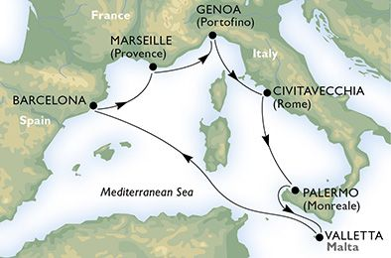
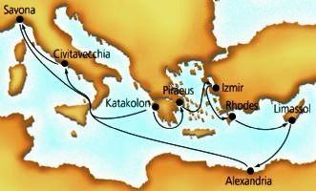
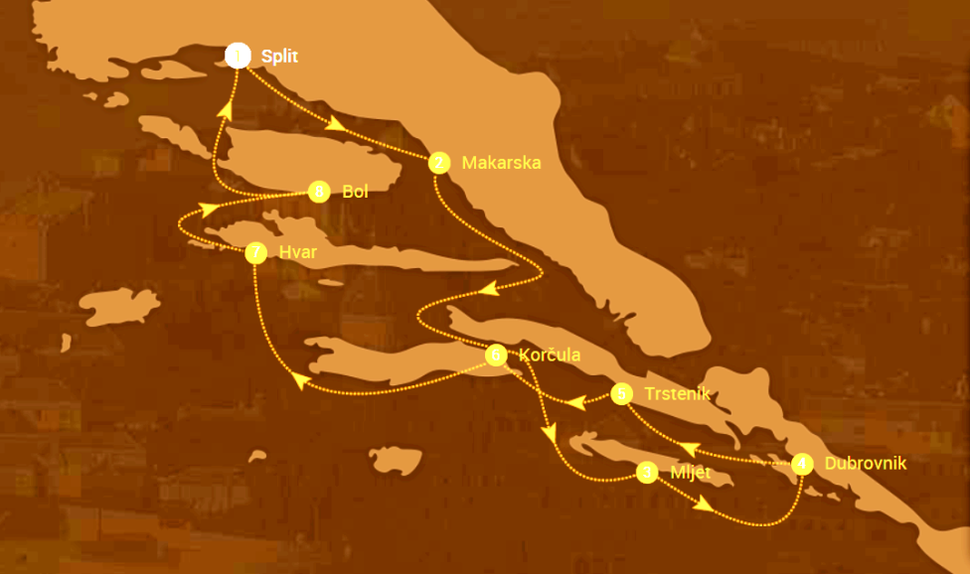
Okružní plavby V Středozemním moři

Slide 12
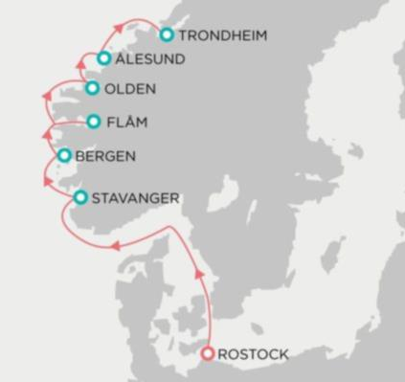
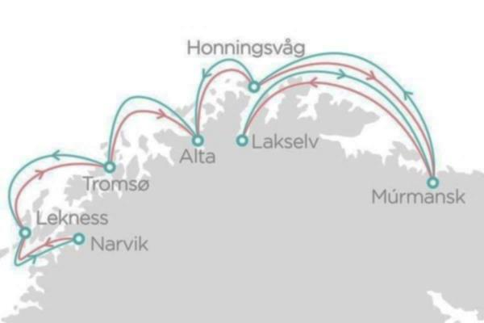
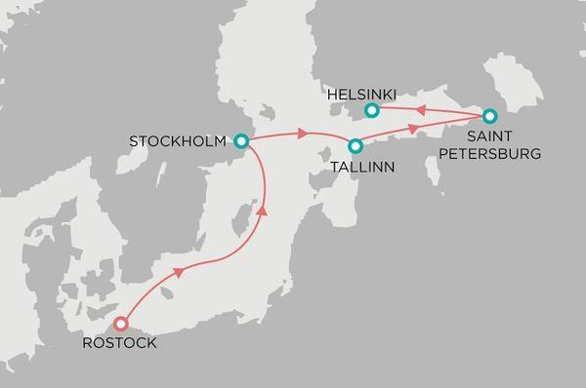
OKRUŽNÍ PLAVBY NA SEVERU EVROPY

Slide 13
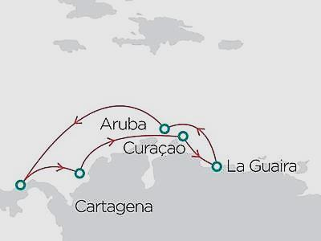
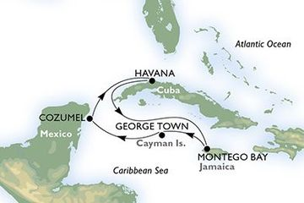
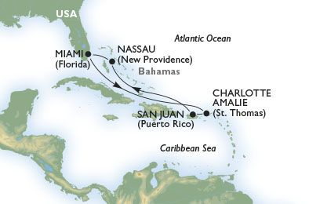
OKRUŽNÍ JÍZDY V KARIBIKU

Slide 14
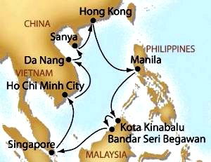
OKRUŽNÍ JÍZDY V JIHOVÝCHODNÍ ASII

Slide 15
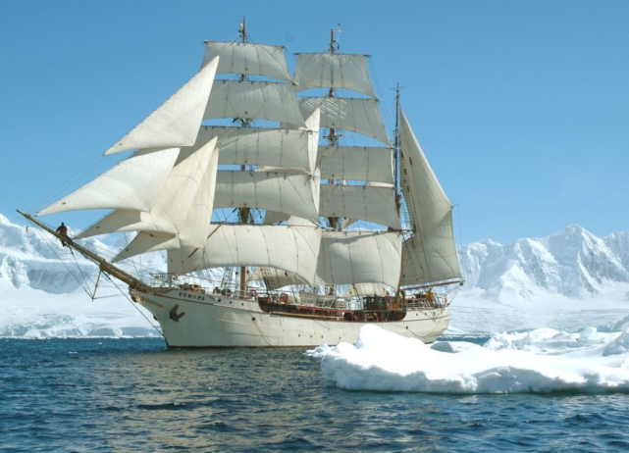
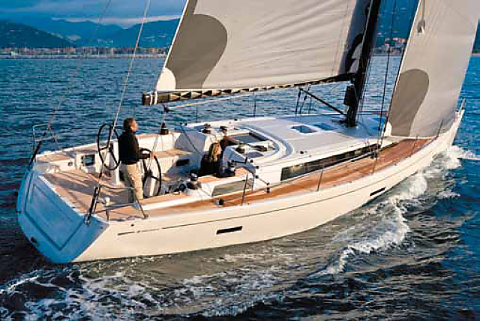
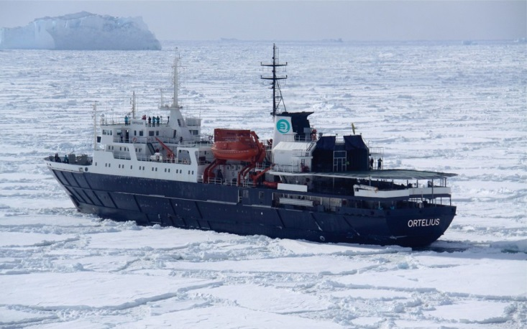
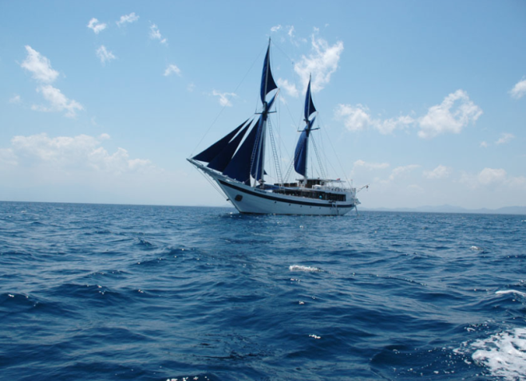
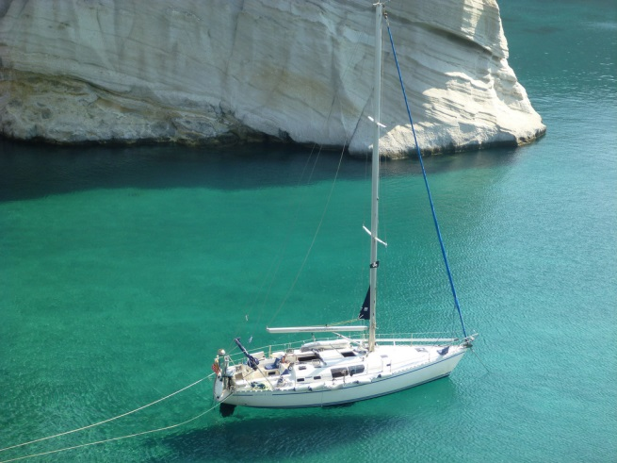
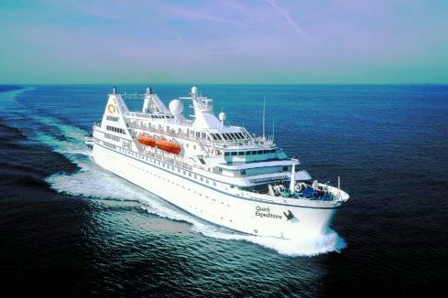
EXPEDIČNÍ A SPECIÁLNÍ PLAVBY
PLAVBY NA PLACHETNICI, JACHTĚ ČI ČLUNU

Slide 16
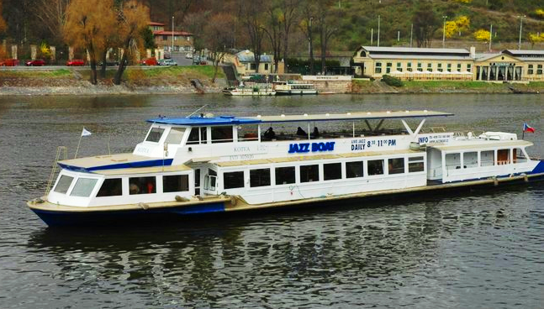
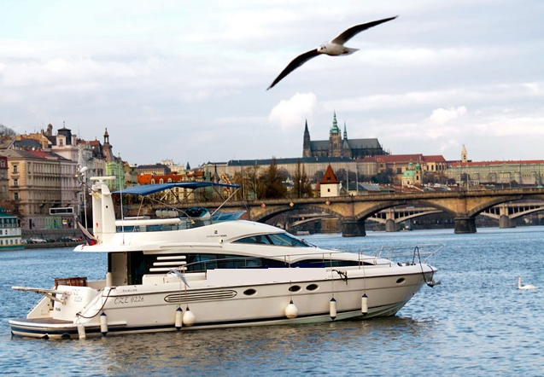
VNITROZEMSKÁ VODNÍ DOPRAVA
ŘÍČNÍ
NA VŠECH VELKÝCH ŘEKÁCH
RÝN, DUNAJ,…
NEJVĚTŠÍ PŘÍSTAV DUISBURG NA RÝNU
JEZERNÍ
NA VŠECH VELKÝCH JEZERECH A NÁDRŽÍCH
NA KANÁLECH
BENÁTKY, AMSTERDAM, ANGLIE, …

Slide 17
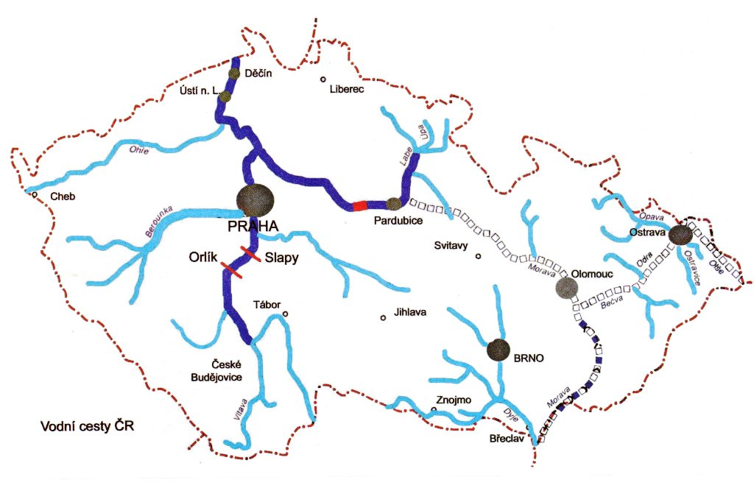
Vodní cesty v ČR
LABE, VLTAVA, BAŤŮV KANÁL,
PŘEHRADY LIPNO, ORLÍK, SLAPY, …

Slide 18
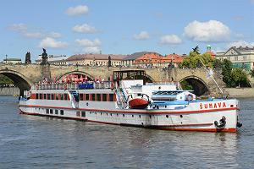
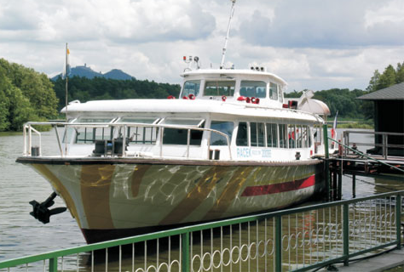
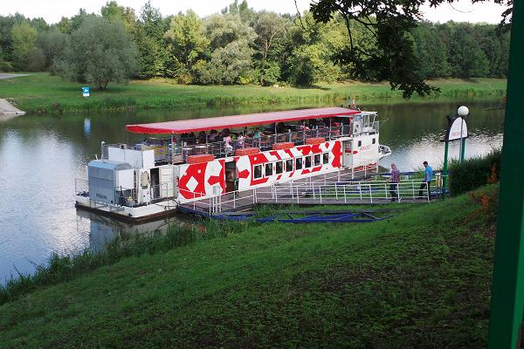
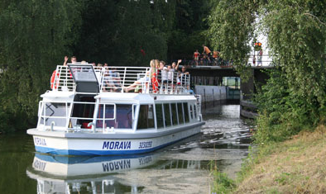
OSOBNÍ VODNÍ DOPRAVA V ČR
VÝLETNÍ LOĎ V PRAZE
LOĎ NA MÁCHOVĚ JEZEŘE
LOĎ ARNOŠT Z PARDUBIC
BAŤŮV KANÁL

Slide 19
LANOVÁ DOPRAVA
VÝZNAM:
ZPŘÍSTUPNĚNÍ JINAK NEDOSTUPNÝCH LOKALIT
ROZVOJ DESTINACÍ
OCHRANA ŽIVOTNÍHO PROSTŘEDÍ
DĚLENÍ:
POZEMNÍ
VISUTÉ – SEDAČKOVÉ A KABINOVÉ
TECHNICKÁ KRITÉRIA:
KOLEJOVÉ DRÁHY
DVOULANOVÉ DRÁHY
JEDNOLANOVÉ DRÁHY
LYŽAŘSKÉ VLEKY

Slide 20
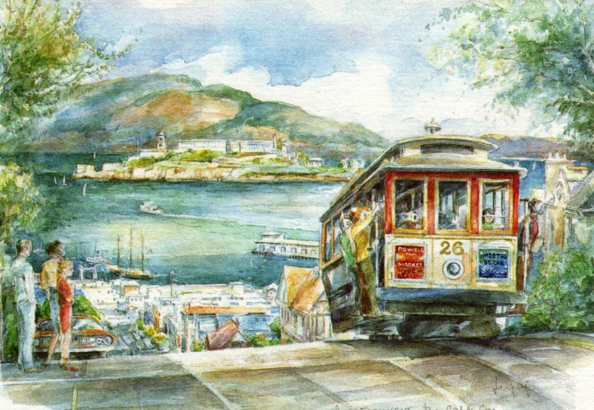
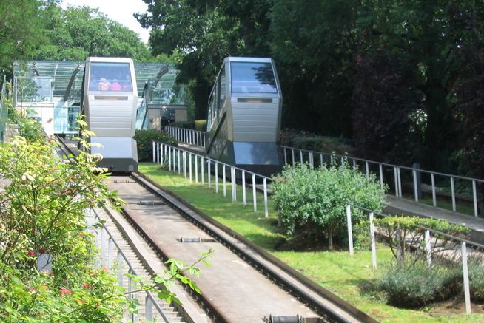
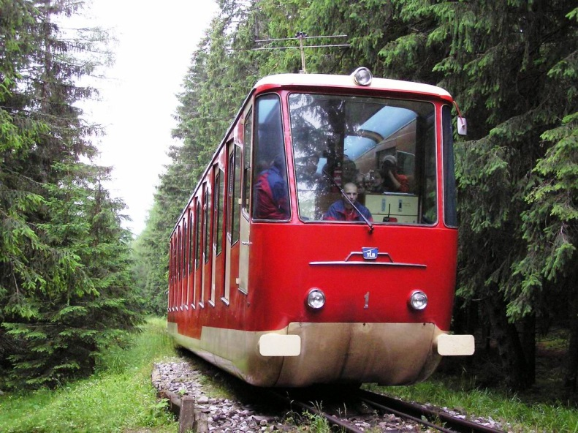
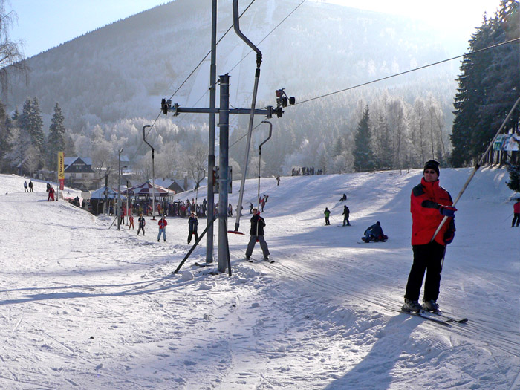
POZEMNÍ LANOVÉ DRÁHY - KOLEJOVÉ

Slide 21
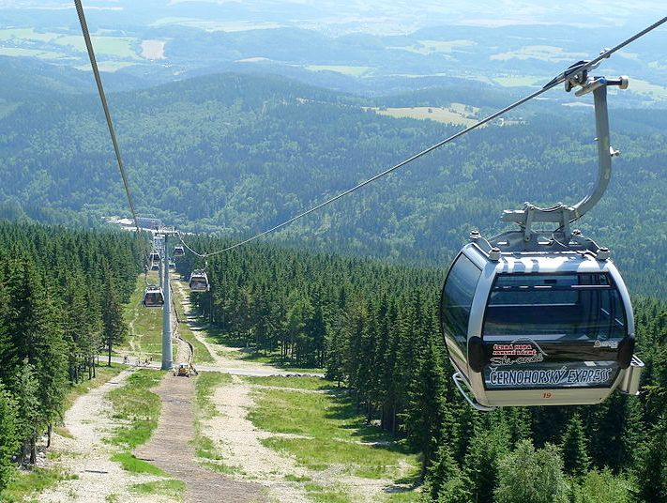
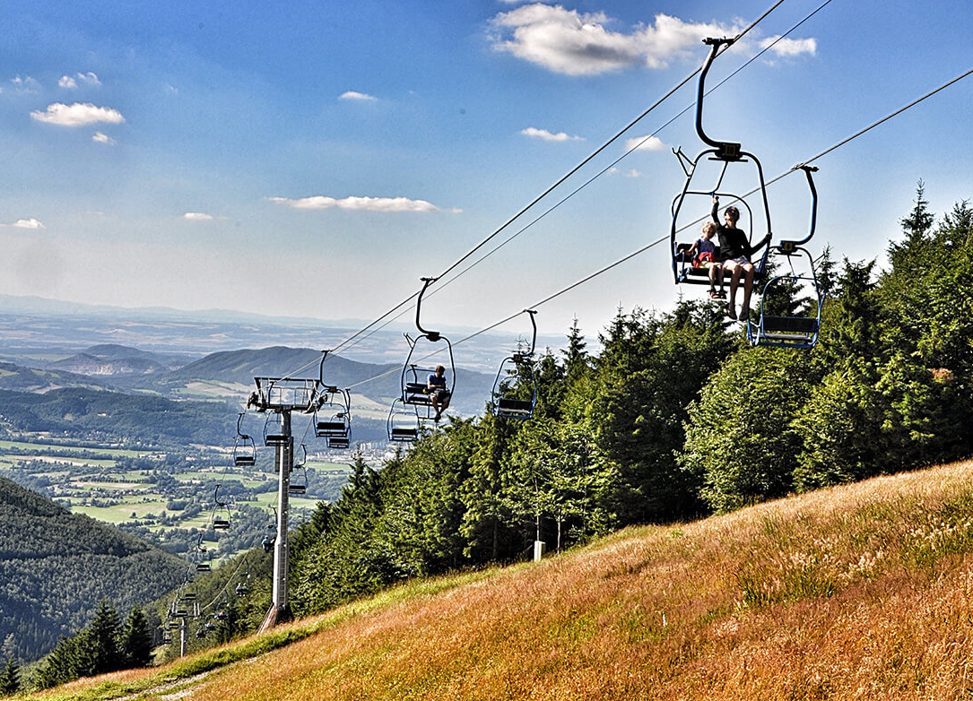
VISUTÉ LANOVÉ DRÁHY
S KYVNÝM PROVOZEM (KABINOVÉ)
S OBĚŽNÝM PROVOZEM (GONDOLOVÉ A SEDAČKOVÉ)
LANOVKA JANSKÉ LÁZNĚ – ČERNÁ HORA
LANOVKA TROJANOVICE - PUSTEVNY

Slide 22
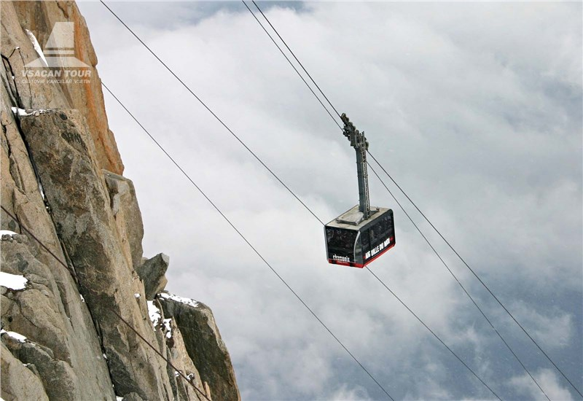
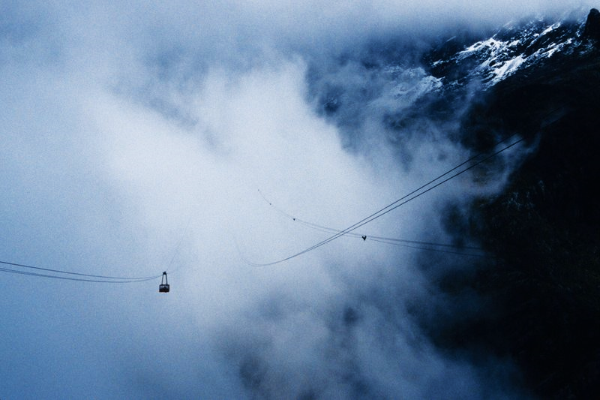
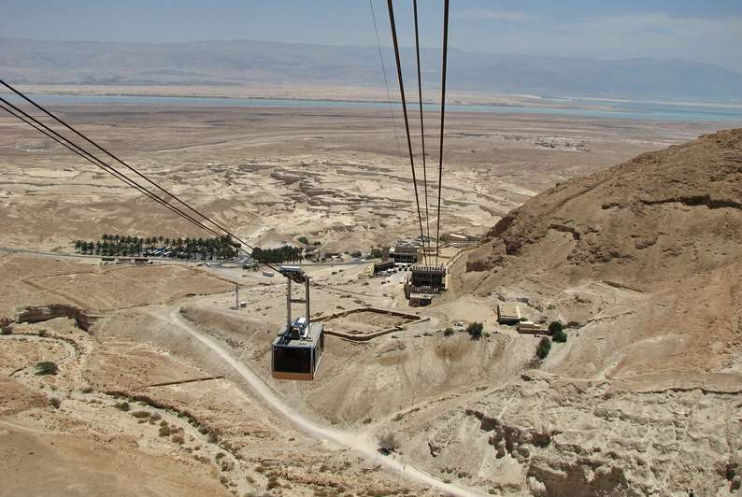
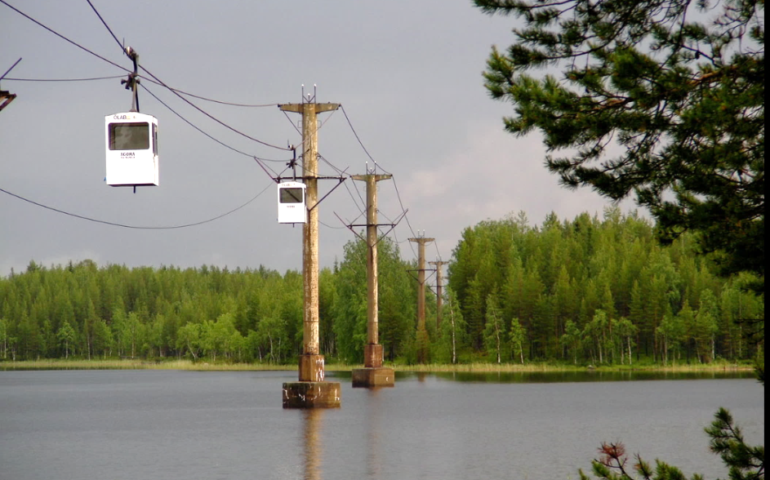
Aiguille du Midi, CHAMONIX
NEJVĚTŠÍ PŘEVÝŠENÍ 1 037-3 777 m n.m.
lanovKA Merido - Pico Especho (Venezuela) 1577 – 4765 m, 12,5 km
Lanovka masada -257 až +33 m
lanovka Norsjö mezi švédskými městy Örträsk a Mensträsk 13,163 km

Slide 23
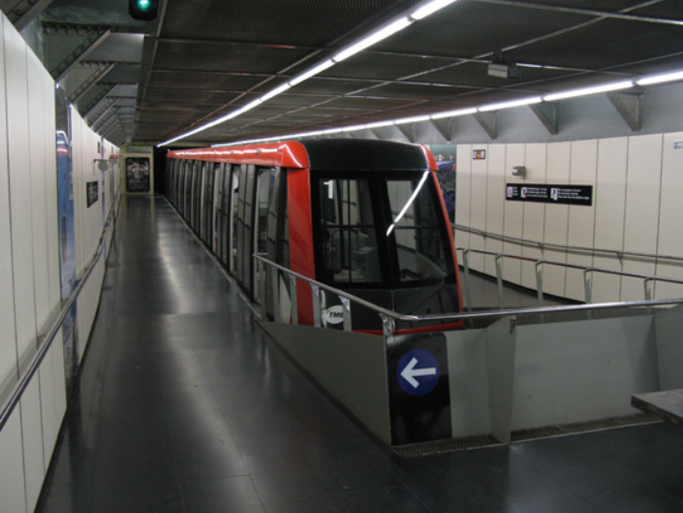
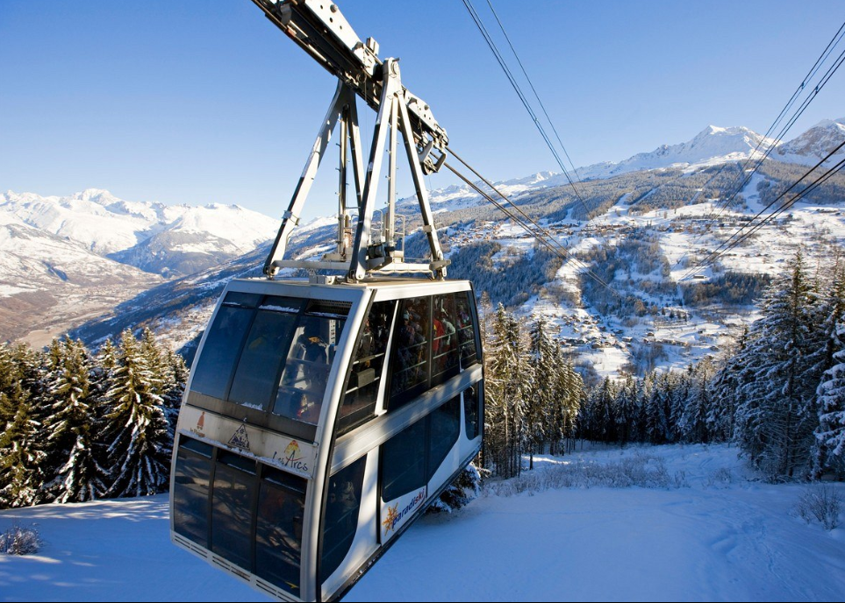
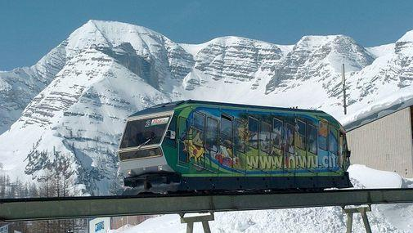
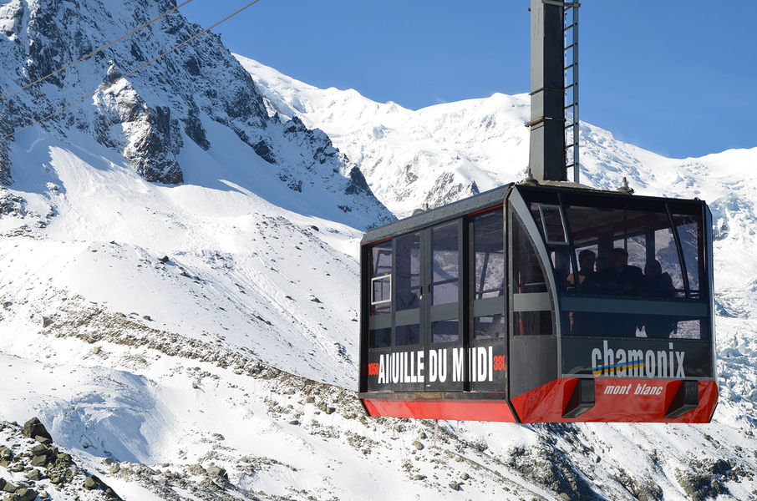
POZEMNÍ LANOVKA MONTJUIC (BARCELONA) – 1200 CESTUJÍCÍCH)
LANOVKA VANOISE-EXPRESS (FRANCIE) – 201 CESTUJÍCÍCH
POZEMNÍ DRÁHA Wurzeralm - Spital am Phyrn – 50 km/h
LANOVKA CHAMONIX – AUGUILLE DU MIDI – 45 km/h

Slide 24
MĚSTSKÁ HROMADNÁ DOPRAVA
velkÁ přepravní kapacitA
problémY:
poškozování životního prostředí
bezpečnost dopravy
vysoké provozní náklady
základní článkY:
PODZEMNÍ DRÁHY
NADZEMNÍ RYCHLODRÁHY
TRAMVAJE, TROLEJBUSY, AUTOBUSY
TAXI
ŘÍČNÍ DOPRAVA
JÁDRO INTEGROVANÉ DOPRAVY

